Slide 1
第七章习题讲解

Slide 2




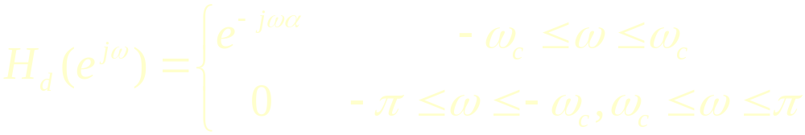
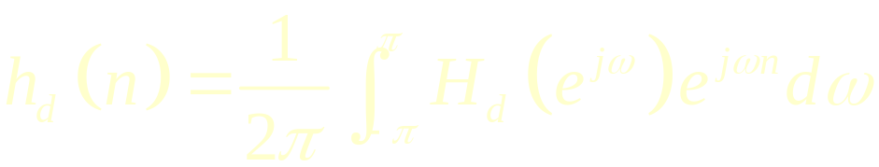
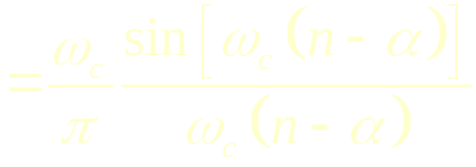

1．用矩形窗设计一个FIR线性相位低通数字滤波器。
已知 ， 。求出 并画出
曲线。
解：线性相位理想低通滤波器
其单位抽样响应：

Slide 3
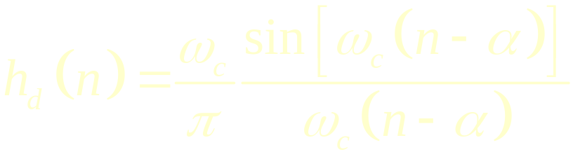
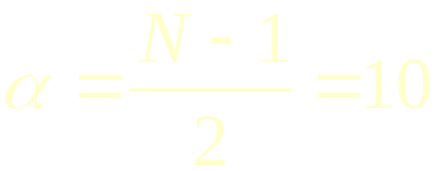

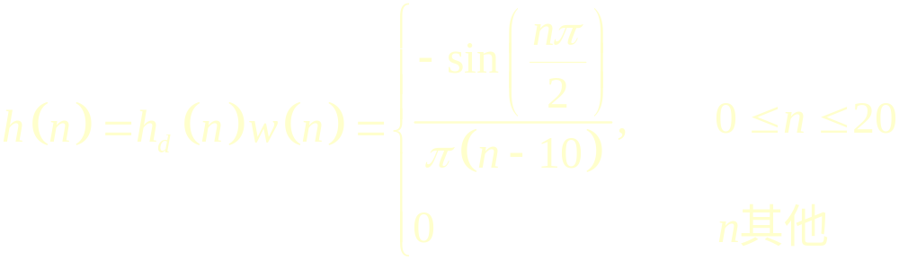

其中
用矩形窗截断得FIR滤波器：
其中
是窗函数。

Slide 4
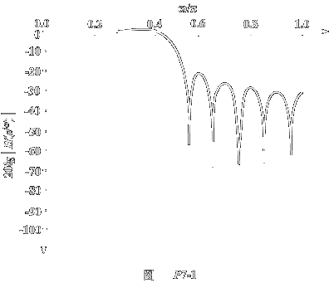
低通滤波器的幅频响应曲线：

Slide 5
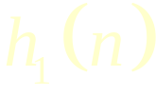

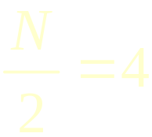
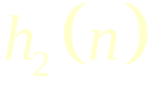
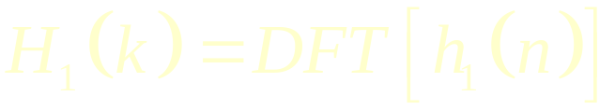
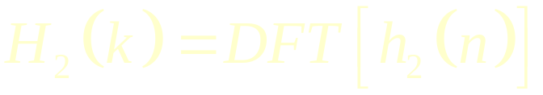

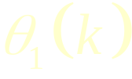
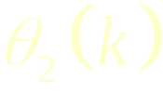
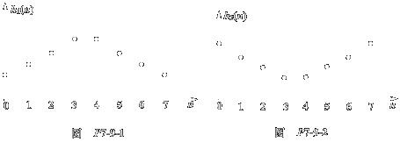
9．已知图P7-9-1中的
是偶对称序列
，
图P7-9-2中的 是
圆周移位（移
位）
后的序列。设
（1） 问
成立否？
与
有
什么关系？
（2）
，
各构成一个低通滤波器，试问它
们是否是线性相位的？延时是多少？

Slide 6
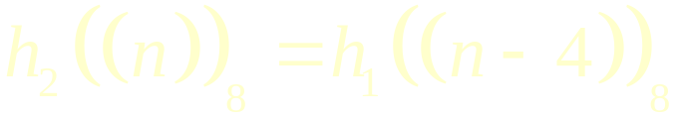
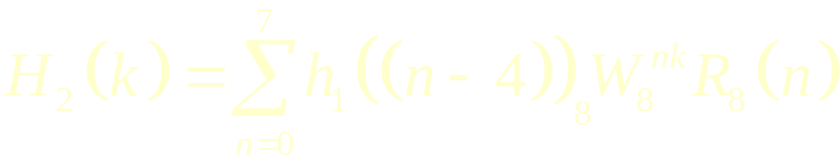
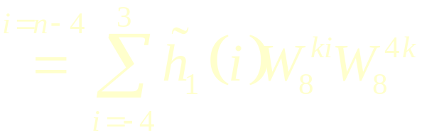
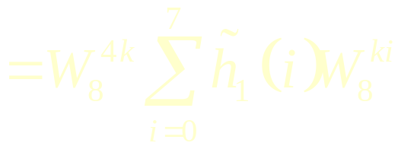
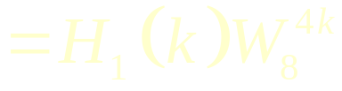
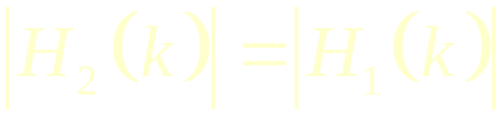
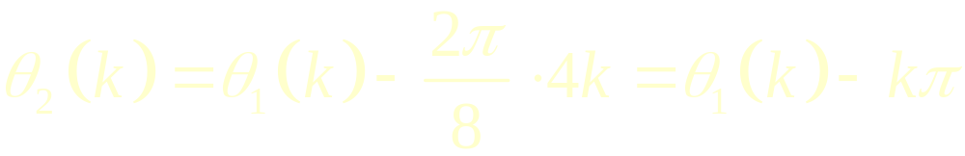
解：（1）根据题意可知
则
由上式可以看出

Slide 7
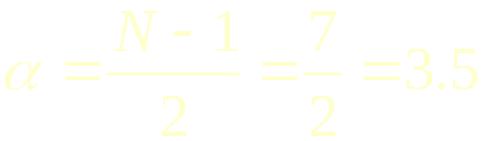
（2）
，
各构成低通滤波器时，
由于都满足偶对称，因此都是线性相位的。
延时为

Slide 8
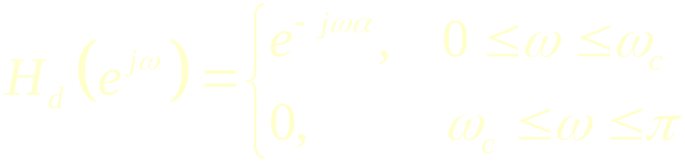
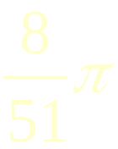
10．请选择合适的窗函数及N来设计一个线性相位
低通滤波器
要求其最小阻带减为－45dB，过渡带宽为
求出
并画出
曲线（设
）

Slide 9
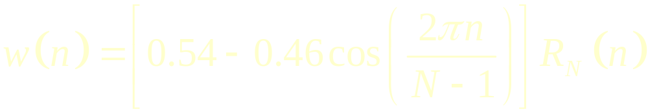
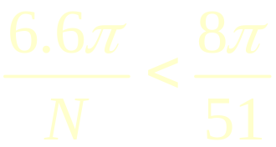

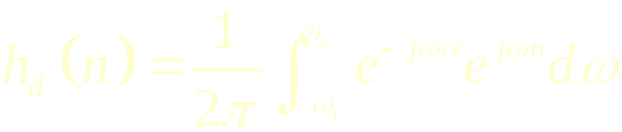
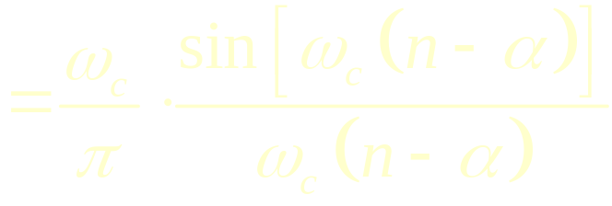
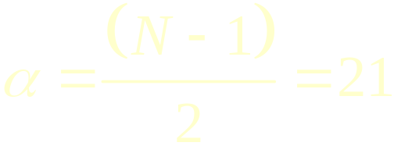
解：根据低通滤波器的阻带最小衰减为－45dB，查表，应选择海明窗：
过渡带宽应满足：
得
又求得理想低通滤波器的单位抽样响应为：
其中：

Slide 10
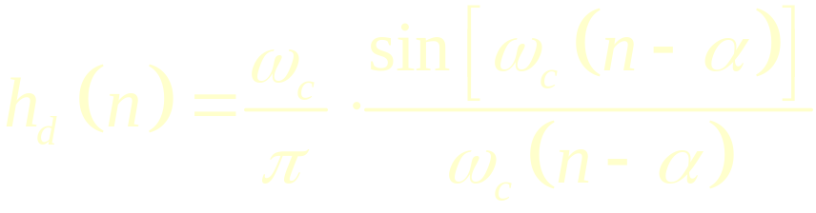



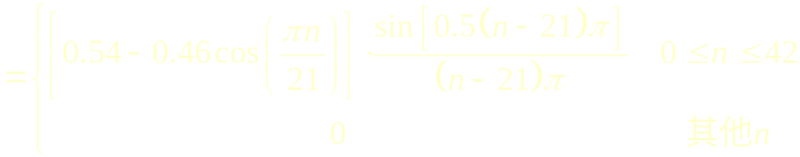
线性相位FIR低通滤波器：

Slide 11
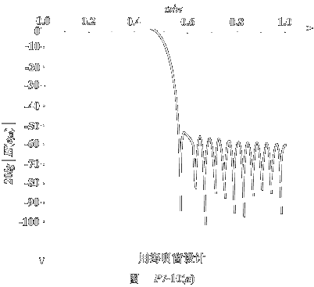
用海明窗设计得到FIR滤波器的幅频响应：

